Slide 1




TRƯỜNG TIỂU HỌC ÁI MỘ A

Slide 2



1
Biết cách chia hai phân số (lấy phân số thứ nhất nhân với phân số đảo ngược của phân số thứ hai).
2
Vận dụng cách chia hai phân số vừa học để vào giải quyết một số tình huống gắn với thực tế.

Slide 3

2
Phân số đảo ngược

Slide 4
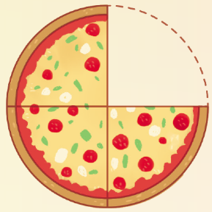
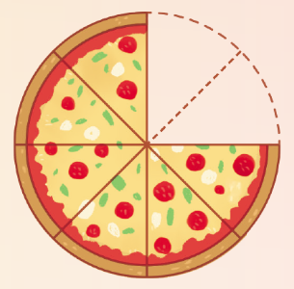
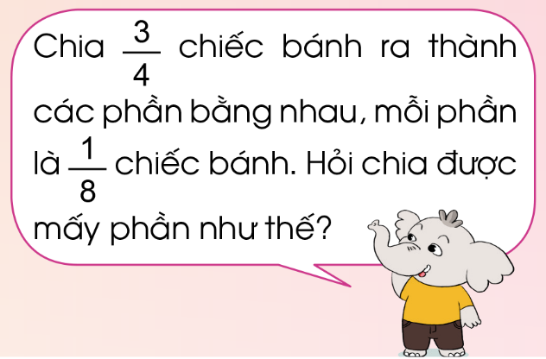
Nếu chia như trên thì chia được bao nhiêu phần như thế?
Để biết chia được 6 phần như thế, ta có thể làm phép tính gì?

Slide 5

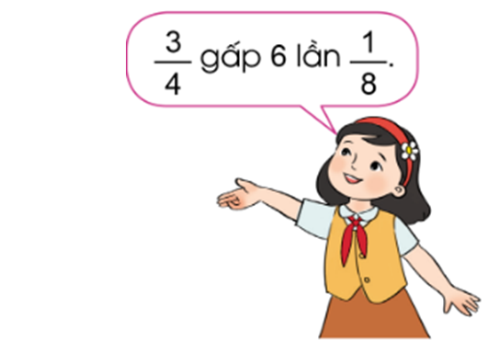

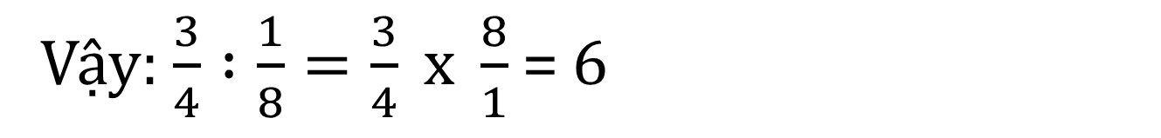
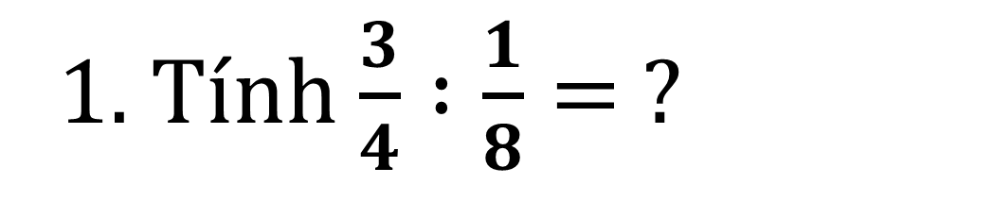
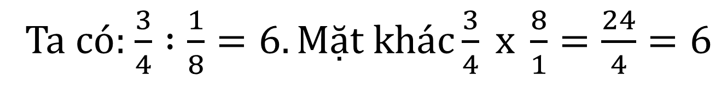
1. Tính $\frac{3}{4} :\frac{1}{8}= ?$
Ta có: $\frac{3}{4} :\frac{1}{8}=6. Mặt khác\frac{3}{4} x \frac{8}{1}=\frac{24}{4}=6$
Vậy: $\frac{3}{4} :\frac{1}{8}=\frac{3}{4} x \frac{8}{1}$ = 6
P$hân số \frac{8}{1}gọi là phân số đảo ngược của phân số \frac{1}{8}$

Slide 6
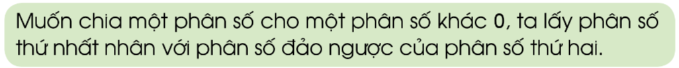


2. Nhận xét

Slide 7


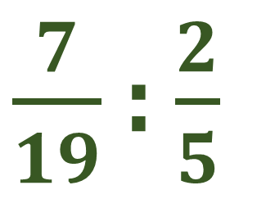

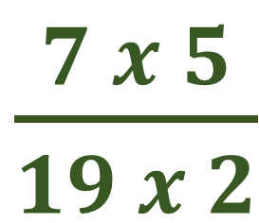

3. Ví dụ
$\frac{7}{19}$ : $\frac{2}{5}$
* Lấy phân số thứ nhất nhân với phân số thứ hai đảo ngược.
5 2
2 5
Phân số
gọi là phân số đảo ngược của phân số
$\frac{7}{19}$
$\frac{5}{2}$
$\frac{7 x 5}{19 x 2}$
$\frac{35}{38}$
=
$$x$$
=
=

Slide 8


3

Slide 9













1
Nêu phân số đảo ngược của mỗi phân số sau: $\frac{3}{4}$ ; $\frac{10}{3}$ ; $\frac{2}{5}$; $\frac{1}{4}$
$$\frac{\text{3}}{\text{4}}$$
$$\frac{\text{4}}{\text{3}}$$
$$\frac{\text{2}}{\text{5}}$$
$$\frac{\text{5}}{\text{2}}$$
$$\frac{\text{10}}{\text{3}}$$
$$\frac{\text{3}}{\text{10}}$$
$$\frac{\text{1}}{\text{4}}$$
$$\frac{\text{4}}{\text{1}}$$

Slide 10
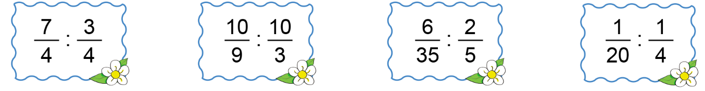

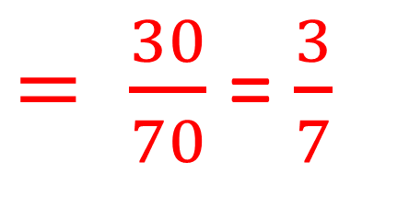


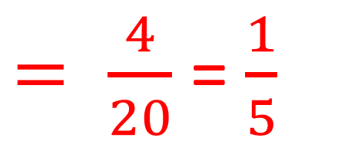
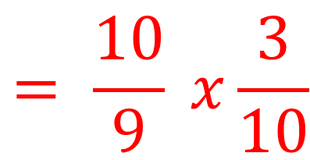


1
b) Tính
$$= \frac{10}{9} x\frac{3}{10}$$
$$= \frac{6}{35} x\frac{5}{2}$$
$$= \frac{1}{20} x\frac{4}{1}$$
$$= \frac{7}{4} x\frac{4}{3}$$
$$= \frac{16}{21}$$
$= \frac{30}{90}=$ $\frac{1}{3}$
$= \frac{30}{70}$ = $\frac{3}{7}$
$= \frac{4}{20}$ = $\frac{1}{5}$

Slide 11

4

Slide 12
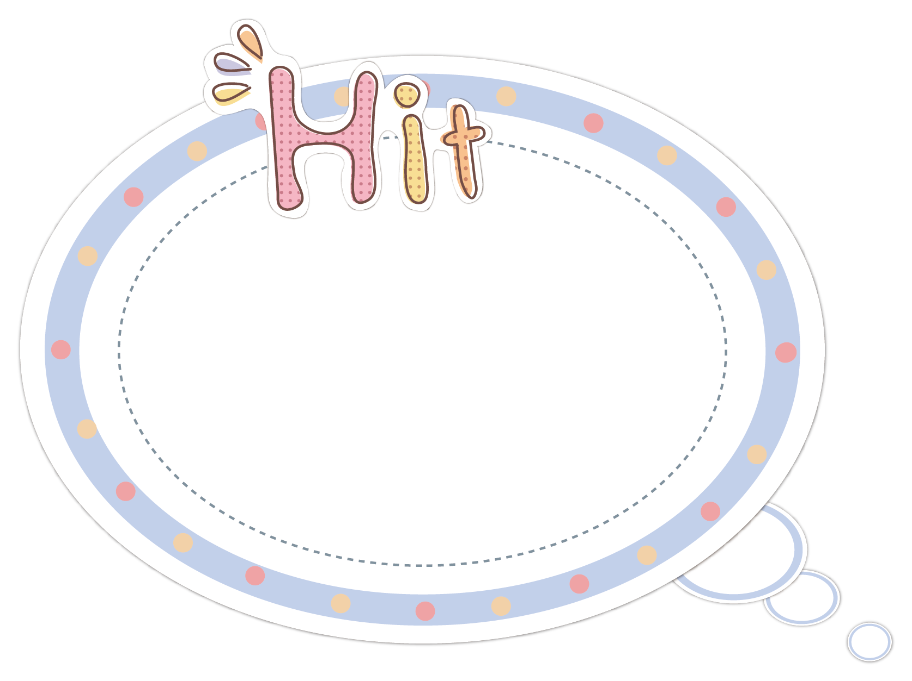



Slide 13
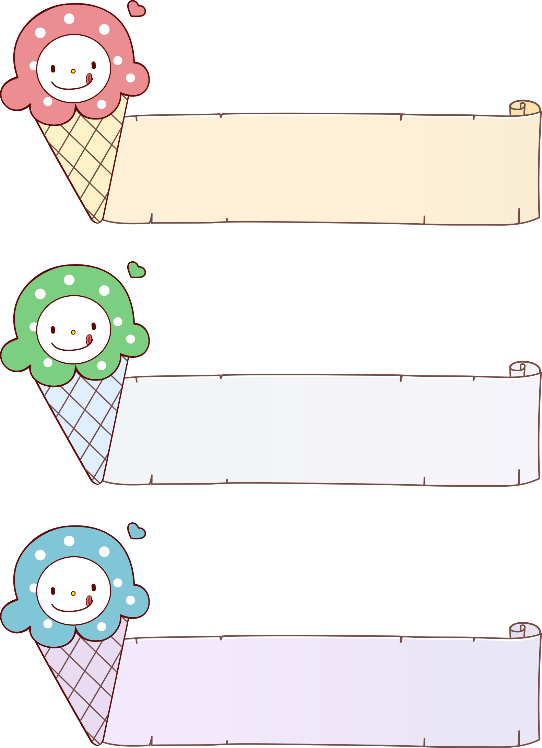




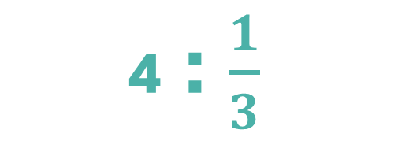

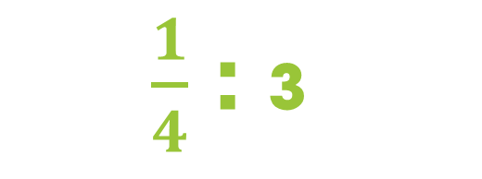

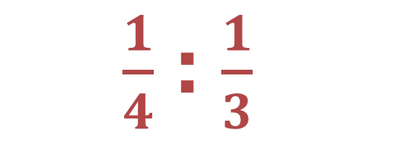

$$\frac{4}{12}$$
=
$\frac{1}{4}$ : $\frac{1}{3}$
12
=
$\frac{1}{4}$ : 3
$$\frac{1}{12}$$
$$\frac{3}{4}$$
4 : $\frac{1}{3}$
=

Slide 14

4

Slide 15


DẶN DÒ
- Hoàn thành các bài tập.
- Chuẩn bị bài Luyên tập.

Slide 16


Slide 17
LỜI CẢM ƠN
Chân thành cảm ơn quý thầy cô đã sử dụng tài liệu. Mong quý thầy cô sử dụng tài liệu nội bộ và không chia sẻ đi các trang mạng xã hội nhé!
Mong rằng tài liệu này sẽ giúp quý thầy cô gặt hái được nhiều thành công trong sự nghiệp trồng người.
Lớp 5 tới em có tiếp tục soạn Kết nối tri thức và Cánh diều. Rất mong được đồng hành cùng quý thầy cô tới hết lớp 5.
Trong quá trình soạn bài có lỗi nào mong quý thầy cô phản hồi lại Zalo hoặc FB giúp em.
Zalo duy nhất của em: 0972.115.126 (Hương Thảo). Các nick khác ngoài nick này đều là giả mạo.
Facebook: https://www.facebook.com/huongthaoGADT

